Slide 1
Тема 7
1. Теория на масовото обслужване.
Общи сведения. Управление на потоци.
2. Системи за масово обслужване с откази и изчакване.
3. Вземане на решение в условията на конфликтни ситуации.

Slide 2
Теория на масовото обслужване. Общи сведения.
Теорията на масовото обслужване е специално разработена за решаване на икономически задачи, а по-късно е приложена и в други области (комуникациите). Тя е създадена от потребностите на практиката за анализ на процеси, които водят до натрупване, задържане и създаване на опашки в обслужването.
В теорията на масовото обслужване се изучават процесите на постоянно възникване и удовлетворяване на заявки за изпълнение на определени задачи. Заявките се генерират от обслужващата система, а се приемат и изпълняват от обслужващата система. Съвкупността от двете системи се нарича система за масово обслужване, в които последователно са свързани потокът от заявки за обслужване, редицата (опашката) и каналите за обслужване.

Slide 3
Системите за масово обслужване се разглеждат като математически модел за описание на сложни системи в областта на различни производствени процеси, комуникациите, транспорта и др. области.
По своето съдържание задачите за масово обслужване са най-разнообразни, но в тяхната структура и постановка има много общо. Ето защо при решаване на такива задачи са създадени обобщени методи.

Slide 4
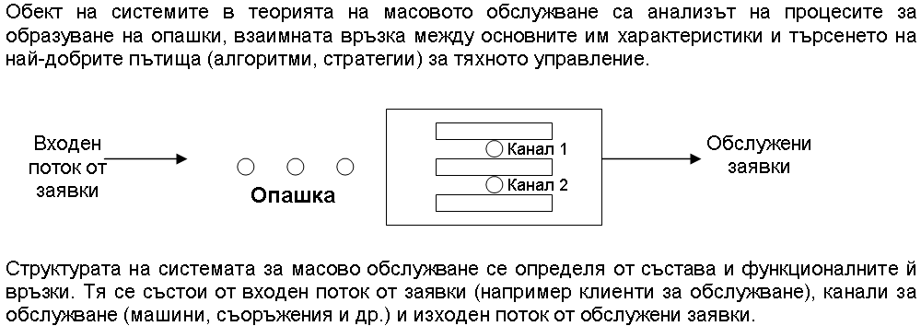

Slide 5
Входният поток е съвкупност от изисквания, които постъпват в системата и трябва да бъдат удовлетворени. Процесът на постъпване на заявките в системите за масово обслужване е вероятностен. Той е поток от събития от събития, които постъпват в случайни моменти от време. Последователността от появата на заявки образува потока на заявките, наричани още еднородни заявки. Терминът еднородни означава, че заявките се различават само по моментите на постъпване. В някои системи заявките могат да се характеризират и с непрекъснати и дискретни параметри. В този случай потокът от заявки може да се разглежда като поток от случайни вектори.

Slide 6
В теорията на масовото обслужване всяка задача за изпълнение се нарича заявка, а изпълнението на заявките – обслужващ канал. Максималният брой заявки, които могат да се обслужат едновременно, се нарича пропускателна способност на системата за обслужване.
Когато системата за масово обслужване има пропускателна способност равна на единица, се нарича еднолинейна, а с по-голяма от единица – многолинейна.
Когато изпълнението на заявките се извършва от един канал, системата за масово обслужване се нарича еднофазна, а при повече обслужващи канали – многофазни.

Slide 7
Постъпилите заявки се нуждаят от обслужване. Средствата за обслужване на заявки се наричат канали за обслужване. Всеки канал за обслужване може да се намира в две възможни състояния: „зает” - обслужва заявки в момента и „свободен” – не обслужва заявки в момента. Често се отчита, че каналът може да пристъпи към обслужване на следваща заявка не веднага след приключване на обслужването на поредната заявка, а след някакво време за възстановяване на готовността за обслужване.

Slide 8
Времето от началото на обслужването до неговото завършване се нарича време за обслужване, а времето от началото на постъпване на заявката до началото на обслужването – време за очакване на обслужването. Съвкупността от двете времена се нарича време за престой на заявката в системата за масово обслужване. Потокът от заявки е входен и изходен.
Системите за масово обслужване се разделят на системи със загуби (откази) и с очакване, а според дисциплината на самото обслужване – системи с приоритет и системи без приоритет. Системите, при които не може да бъде прекъснато обслужването до неговото завършване, се наричат системи с относителен приоритет. Когато не може да се прекъсва за изпълнение на заявки с приоритет за обслужване, обслужването е с абсолютен приоритет.

Slide 9
В системи за масово обслужване без приоритет най-разпространен е методът на обслужване FIFO, т.е. първа се обслужва първата постъпила заявка. В някой случаи (например в производствени складове постъпват изделия и се складират така, че само последните складирани могат да се изведат) се прилага методът LIFO, т.е. последната заявка се изпълнява първа.

Slide 10
Основната задача на теорията на масовото обслужване е определянето на количествените показатели на системата за масово обслужване, тяхната зависимост от параметрите на входния поток и структурата на самата система. Решаването на тази задача позволява да се определят „тесните места” на системата, влиянието им върху ефективността от обслужването и пътищата за подобряване функционирането на системата. За тази цел през втория етап могат да се използват различни оптимизационни методи за синтез на оптимални системи за масово обслужване.
Най-прост е случаят на обслужване на голямо количество еднотипни заявки. В този случай в системата могат да възникнат следните ситуации:
- образува се опашка от заявки, очакващи обслужване;
- образува се опашка от канали, очакващи заявки за обслужване на заявки.

Slide 11
Ако при постъпване на заявка има свободни канали, трябва да съществува правило, според което от всички да се избере един. Това може да бъде каналът с най-малък номер или канал, който се е освободил най-рано. Ако при постъпване на заявка няма свободен канал, са възможни два варианта: заявката се отказва (системи с откази) или заявката се нарежда на опашка за очакване освобождаване на канал (система с очакване).
В системите за масово обслужване почти винаги има чакащи „клиенти” или неизползвани канали. Тези фактори определят загуби, които са свързани със загубите от чакането на клиентите и загуби от престой на каналите. Следователно целта на синтеза и управлението е минимизиране на тези загуби.

Slide 12
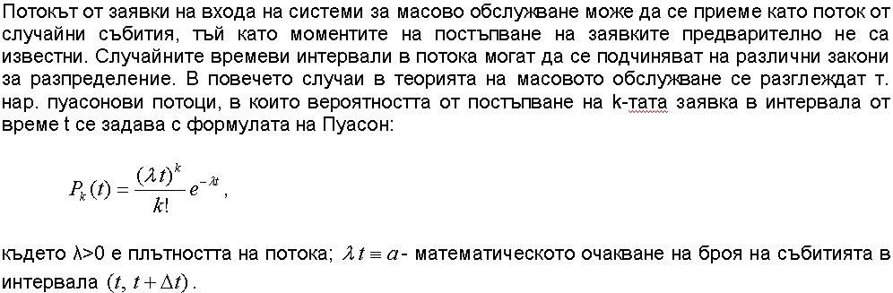

Slide 13
Използването на пуасоновото разпределение в системите за масово обслужване се определя от факта, че за другите видове разпределения е невъзможно да се получат аналитични оценки за качеството на функциониране на системата за масово обслужване. Доказано е, че в редица случаи изчисленията на ефективността на системите за масово обслужване с пуасоново разпределение на заявките дава определен запас спрямо входни разпределения от друг вид. Това разпределение играе същата роля, както нормалния закон за разпределение в теорията на вероятностите.

Slide 14
Елементарния поток от заявки има едновременно три основни свойства: стационарност (постоянство във времето), ординарност и липса на последействие. Потокът от заявки се нарича стационарен, ако вероятността за попадане на заявки в произволни равни интервали от времето е еднакъв, т.е. не зависи от времето. За стационарния поток е характерно, че има постоянна плътност на вероятността (среден брой заявки за единица време).
Свойството ординарност на потока от заявки означава невъзможност за поява на две и повече събития е един и същ момент на времето.

Slide 15
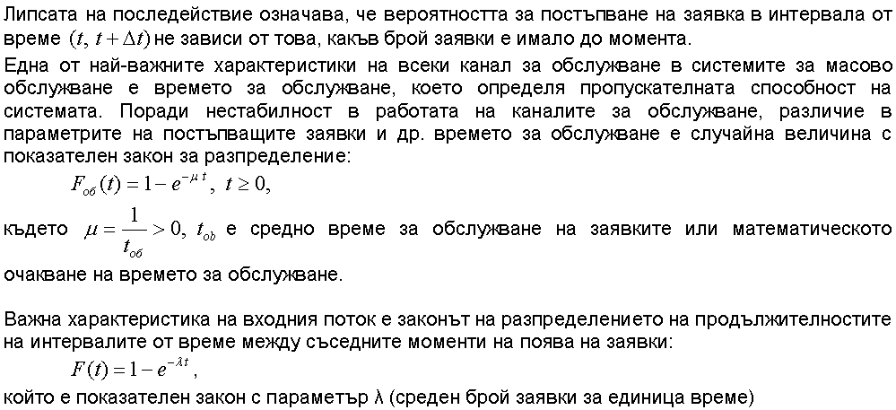

Slide 16
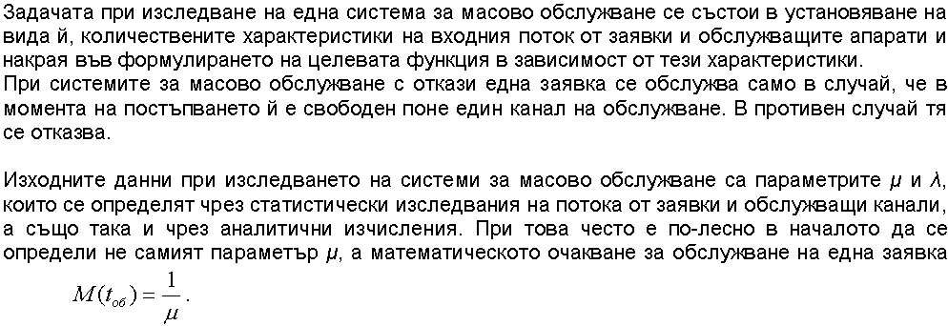
Системи за масово обслужване с откази

Slide 17
Случайните процеси, при които вероятността за което и да е състояние на системата в бъдеще зависи само от състоянието на системата в настоящия момент и не зависи от това , по какъв начин системата е стигнала до това състояние, се наричат марковски процеси. Марковските процеси биват два вида дискретни и непрекъснати. Марковските случайни процеси с дискретно време са тези, при които прехода от едно състояние в друго е възможно само в строго определени моменти от време. Например счупването на шасито на колесника на самолет е възможно само при кацане на самолета. Прехода на един човек от състояние „пътник” от тролея в състояние „пешеходец” е възможно само след спиране на превозното средство.

Slide 18
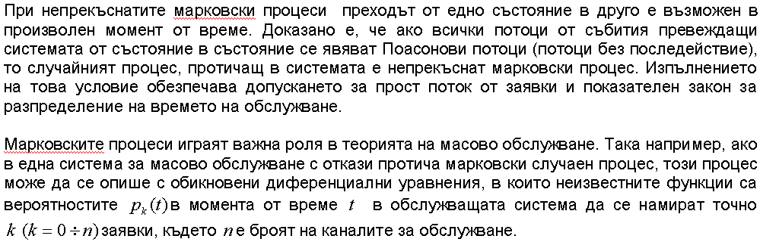

Slide 19
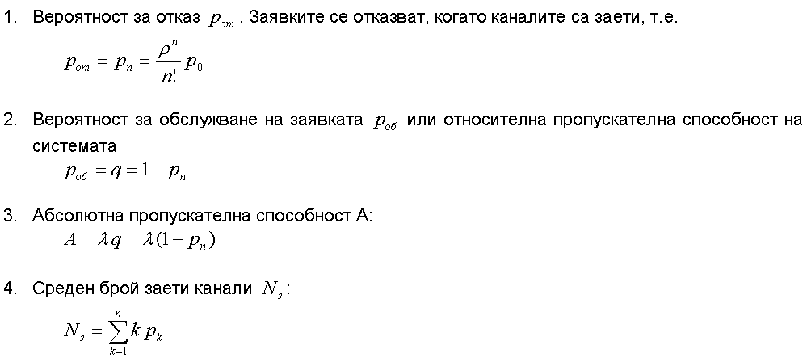
Формули за изчисляване на характеристиките

Slide 20
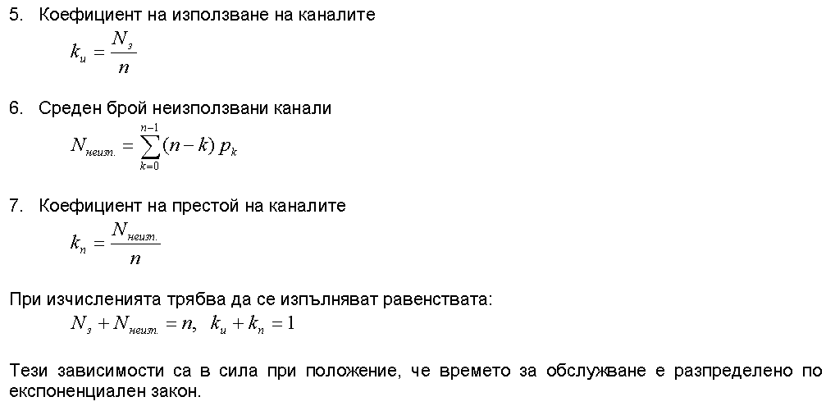

Slide 21
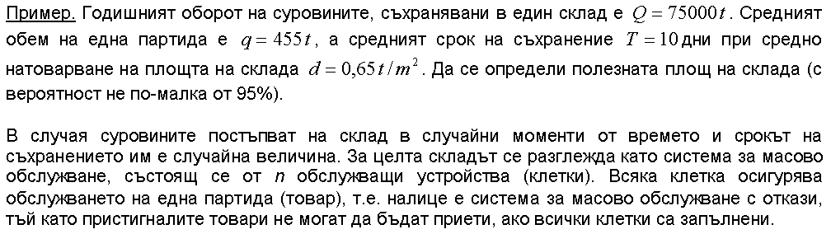

Slide 22
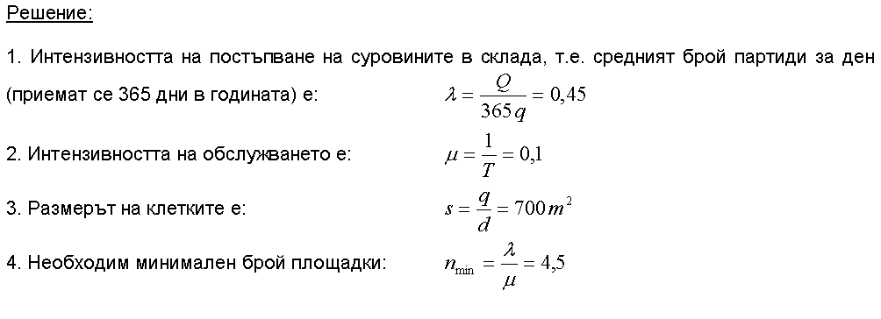

Slide 23
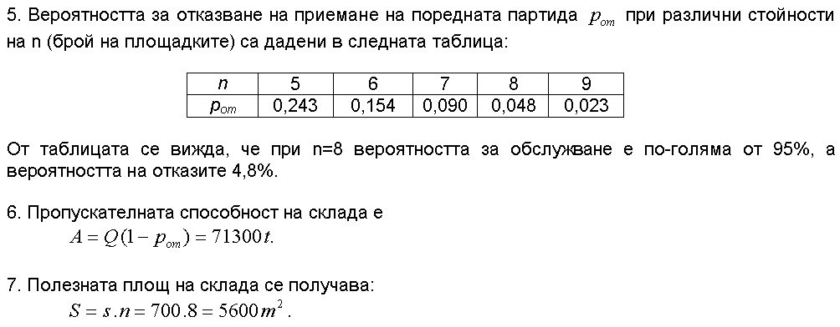

Slide 24
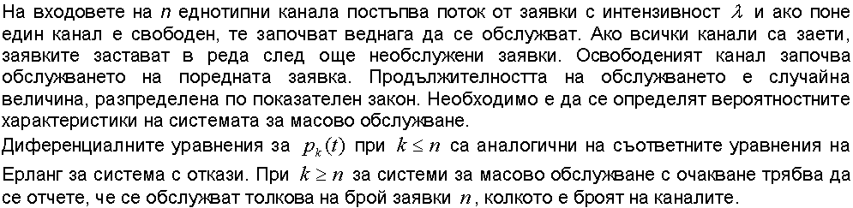
Системи за масово обслужване с изчакване

Slide 25
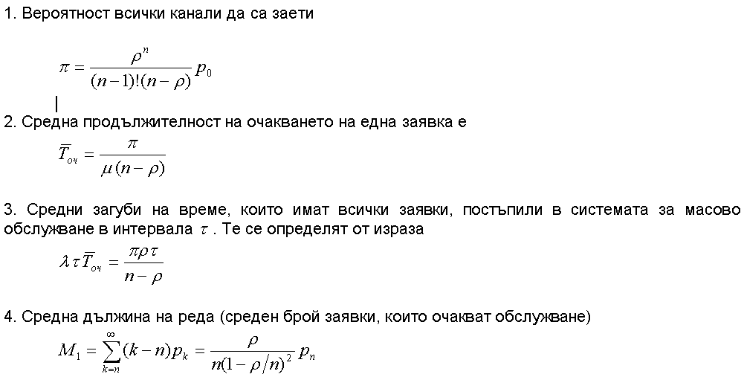

Slide 26
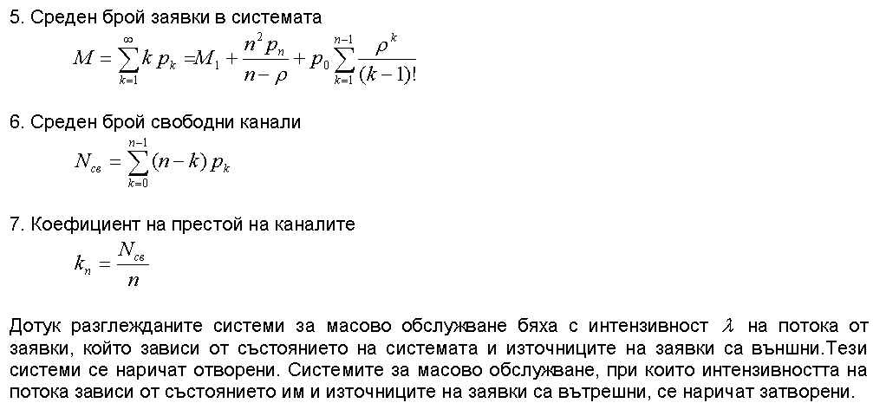

Slide 27
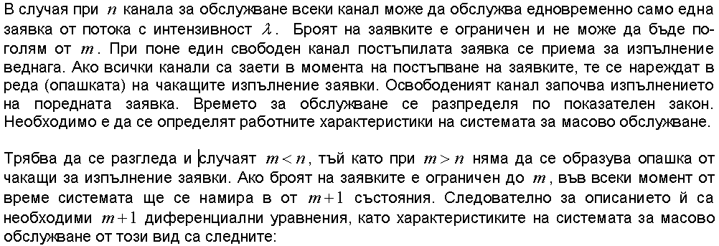

Slide 28
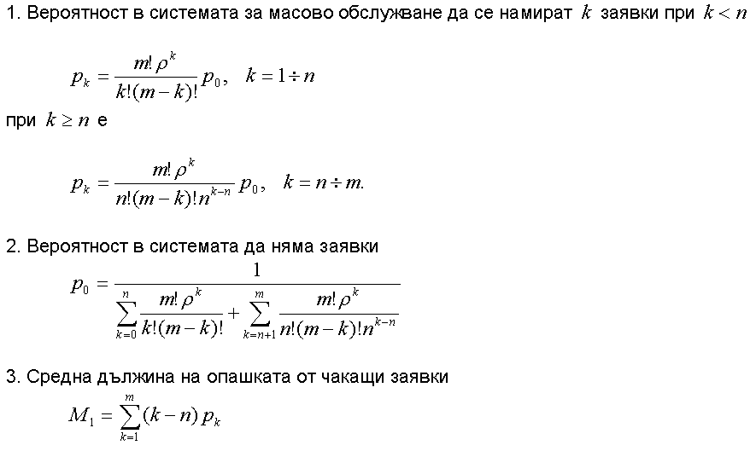

Slide 29
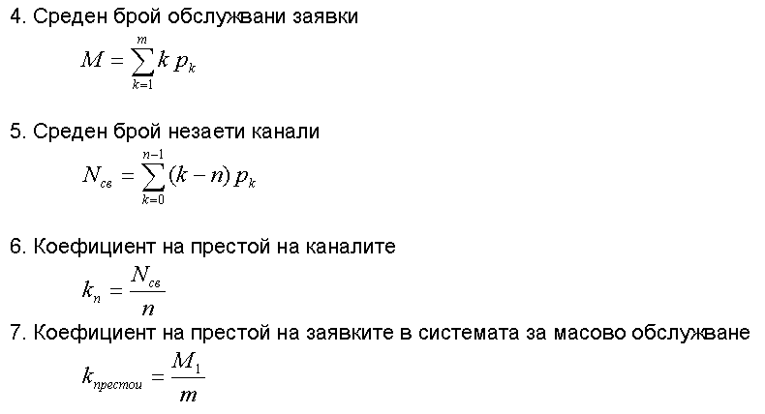

Slide 30
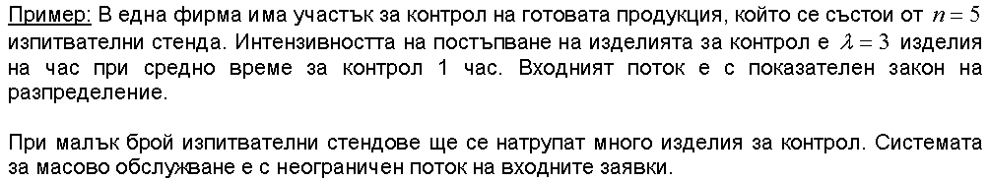

Slide 31
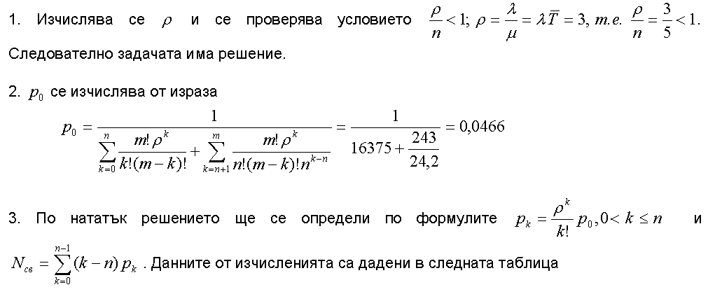

Slide 32
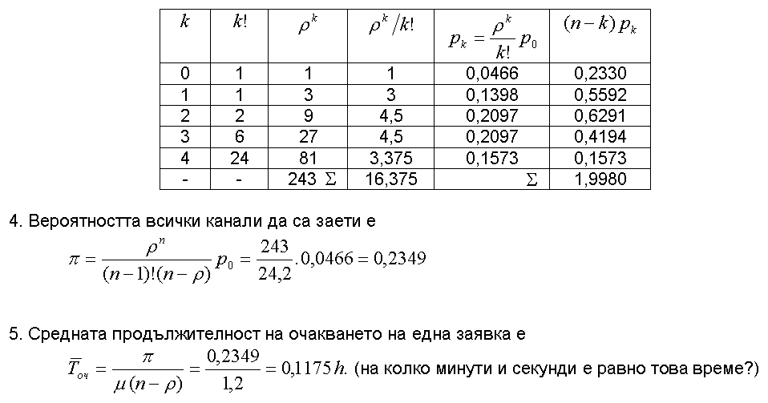

Slide 33
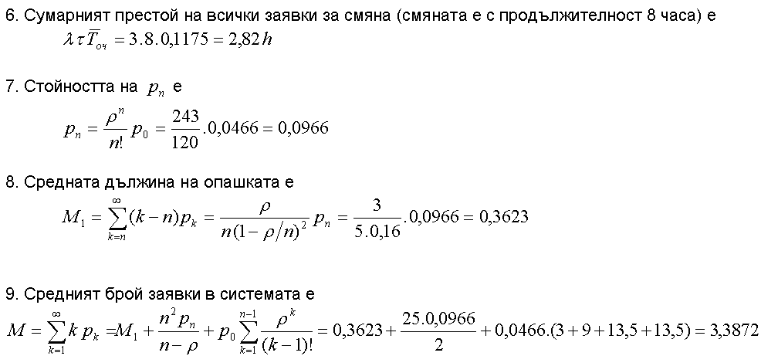

Slide 34
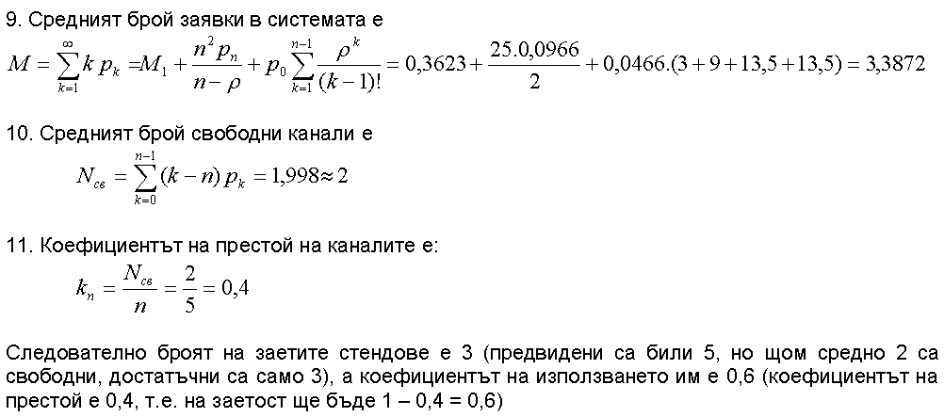

Slide 35
Вземане на решение в условията на конфликтни ситуации
В различни области на човешката дейност, в това число и в сложните системи, настъпват конфликтни ситуации. Те се характеризират с наличието на противоположни интереси на отделни индивиди или колективи.
Загубите, които се получават в конфликтните ситуации, са от най-различен характер.
От особено важно значение в такива случаи е изборът и сравнителният анализ на възможните поведения на антагонистичните страни, при които всяка от страните може да предприеме разумни действия. При това двете страни трябва да отчитат не само собствените си цели, но и целите на другата страна.

Slide 36
Всяка страна, която участва в конфликта, се нарича оперираща страна. Тя формира своите цели, разполага с активни средства за тяхното постигане, разработва стратегии и ги оценява по приетите критерии, избира оптимално поведение в обстановката, т.е. води своеобразна игра с разумен противник. Тази част от изследването на операциите, която се занимава с математическо моделиране в условията на конфликтни ситуации и търсенето на оптимални решения в тези ситуации, се нарича теория на игрите.
Природата може да се разглежда като участник в статистическа игра. В случая под природа може да се разбира производствен процес, игра, финансова система и др. Поведението на природата зависи от много фактори, като изменение на структурата, случайни въздействия, характеристики на енергийни и суровинни потоци и следователно има стохастически характер.

Slide 37
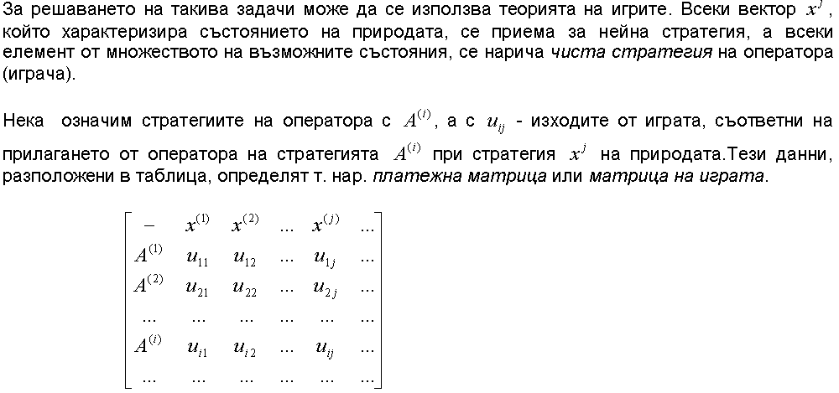

Slide 38
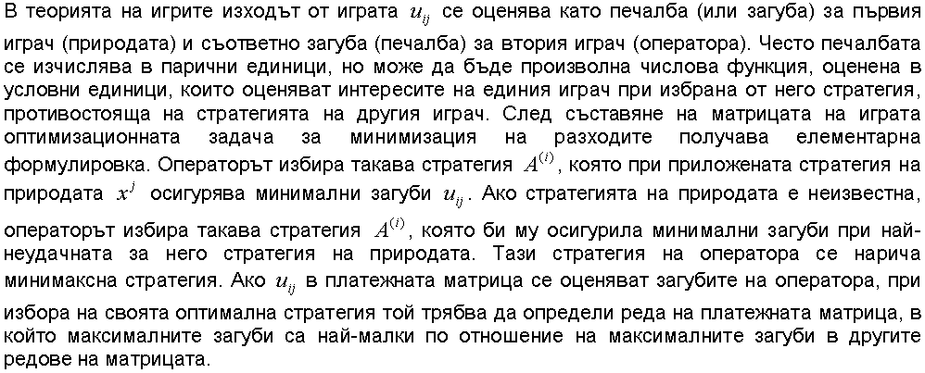

Slide 39
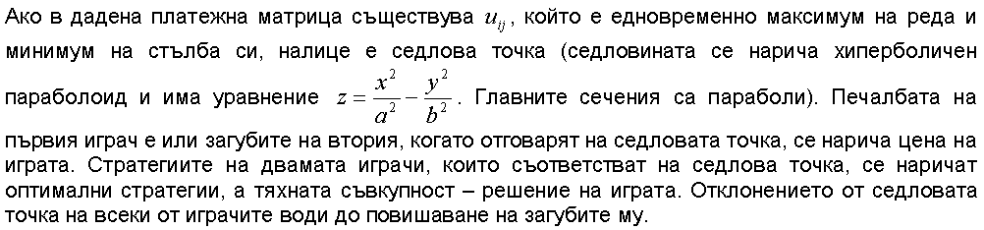

Slide 40
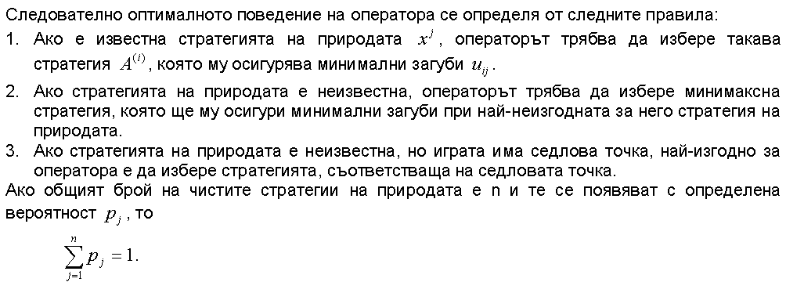

Slide 41
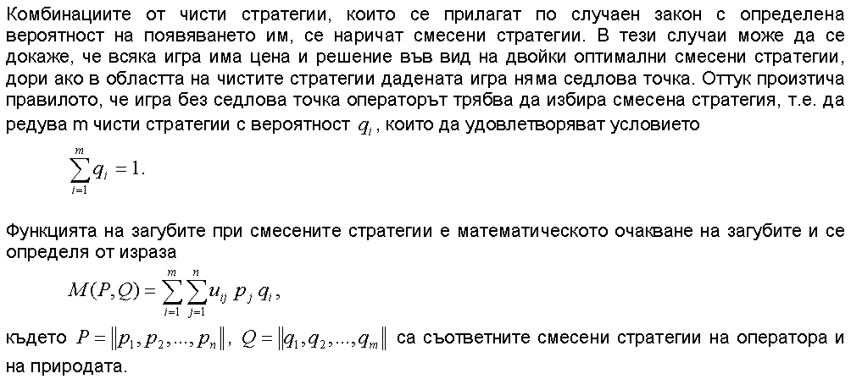

Slide 43
Изборът на решение зависи от наличната информация при оператора за състоянието на природата. При това изборът на решение може да се класифицира по следния начин:
1. Избор на решение при определеност, когато всяко от възможните действия на двете страни довежда до определени резултати.
2. Избор на решение при определеност, когато всяко действие довежда до един от множество възможни частни изходи, всеки от които в със зададена вероятност за появяване, известна на оператора.
3. Избор на решения при неопределеност, когато на всяко действие съответства множество от възможни решения с неизвестни вероятности.
Съчетаването на избор на решения при определен риск е основата на теорията на игрите. При това изборът при определеност е избор в областта на чистите стратегии. Тъй като изборът на чиста стратегия съответства на избор на смесена стратегия, за която вероятността за единичния изход е единица, а за останалите нула, то изборът на решение при определеност е частен случай на избора при риск.
Съчетаването на избор на решение при риск с избор на решение при неопределеност е в основата на теорията на статистическите решения.

Slide 44
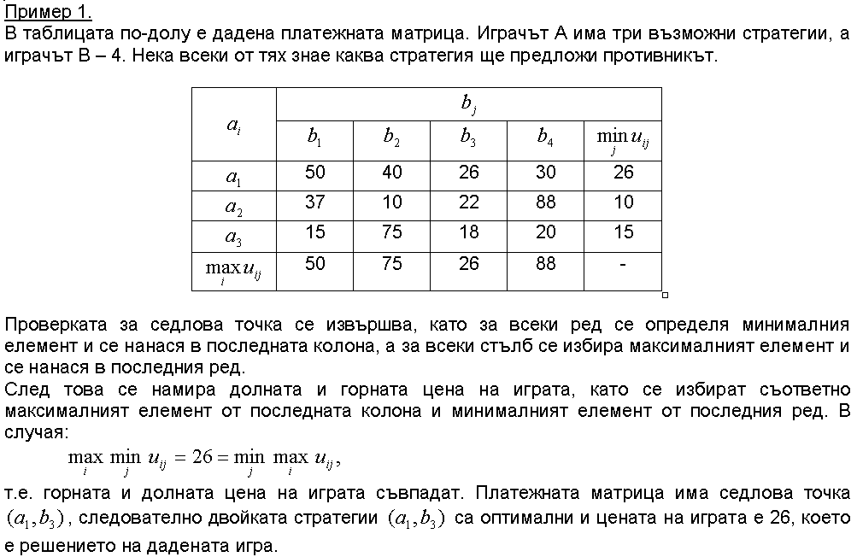

Slide 45
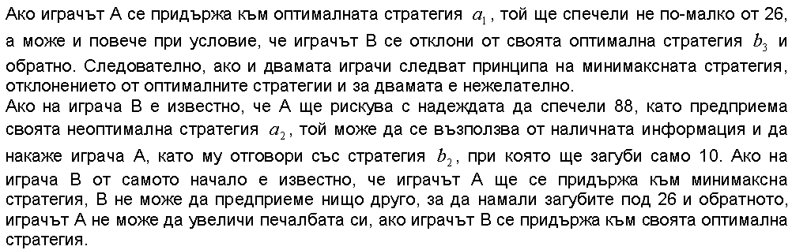

Slide 46
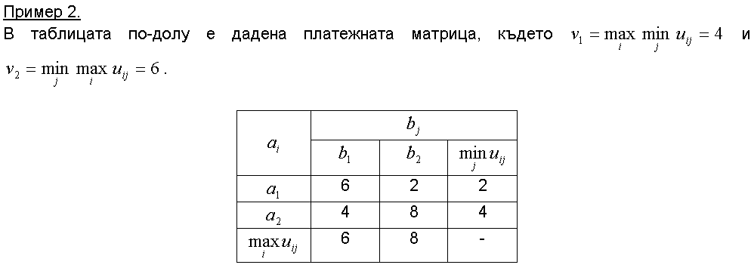

Slide 47
